Slide 1
Числові, степеневих, показникові, логарифмічни та тригонометрични функції. Способи завдання функцій.

Slide 2
Устні вправи.
1
2
3
4
cos90°
sin90°
cos180°
0
1
√2/2
sin(π/4)
-1
5
6
7
8
√3/2
sin270°
sin(π/3)
√3/2
cos360°
-1
cos(π/6)
1
9
10
11
12
ctg(π/6)
-1
cos(2π)
cos(‒π)
√3
sin(3π/2)
1
-1
13
14
15
☺
0
1/2
tg(π/4)
cos(-π/2)
cos(π/3)
1
Молодец!

Slide 3
Напишіть функцію даного графіка

Slide 4
На одному з малюнків зображено графік функції . Вкажіть, на якому.

Slide 5
Скільки функцій з поданих є показниковими?
а) у = 2^{х}; б) у = х³; в) у = (-5)^{х}; д) y = (0,3)^{x}; е) y = π^{х}; ж) у = 6 ?
В

Slide 6
Серед наведених функцій вибрати ті, що зростають

Slide 7
Серед наведених функцій вибрати ті, що спадають

Slide 8
Які з нижче перерахованих функцій є зростаючими, а які спадними?
зростаюча,
спадна,
зростаюча,
зростаюча,
спадна,

Slide 9
При якому значенні аргумента х функції мають зміст

Slide 10
Між числами m і n
поставити знак > або <.

Slide 11
Повторити правила перетворень:

Slide 12
Перетворення графіка
y =sinx
Побудувати графік
функції
y = sinx + 3
3
у=sinх+3
y = sinx
+
вгору
Зрушення вздовж осі ординат
Побудувати графік
функції
у=sinх-3
y = sinx - 3
-3
-
вніз

Slide 13
Зрушення вздовж осі абсцис
Побудувати
графік
функції
у=sin(х - )
y = sin x
y = sin(x - )
+
Побудувати графік
функції
у=sin(х+ )
y = sinx
y = sin(x + )
-

Slide 14
Стиснення і розтягування до осі абсцис
Побудувати графік
функції
у= 3 sinх
У = 3 sin x
K > 1
Побудувати графік
функції
у=1/ 3 sinх
у = 1/3 sin x
0 < K < 1

Slide 15
Стиснення і розтягування до осі ординат
Побудувати графік
функції
у = sin2х
У =sin 2х
K > 1
Побудувати графік
функції
у = sin
У = sin
0 < K < 1

Slide 16
Як з графіка функції у=2х утворити графік функції у=-2х.
перетворенням симетрії графіка функції
паралельним перетворенням графіка функції
дістається стиском графіка функції

Slide 17
Як можна побудувати графік функції
Графік функції дістається паралельним перетворенням графіка функції відносно осі Ох в ліво
на 3, після чого теж паралельним перетворенням відносно осі Оу вгору на 1.
Графік функції дістається паралельним перетворенням графіка функції відносно осі Ох в ліво
на 1, після чого паралельним перетворенням утворений графік функції переносимо відносно осі Оу вгору на 3.
Графік функції дістається паралельним
перетворенням графіка функції відносно осі Оу вгору на 3,
і потім паралельним перетворенням відносно осі Ох вліво на 1

Slide 18
Т е с т о в і з а в д а н н я

Slide 19
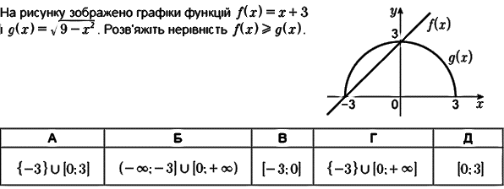

Slide 20
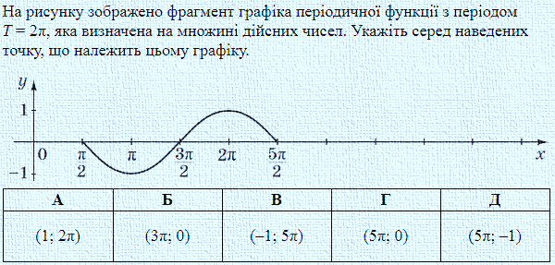

Slide 21
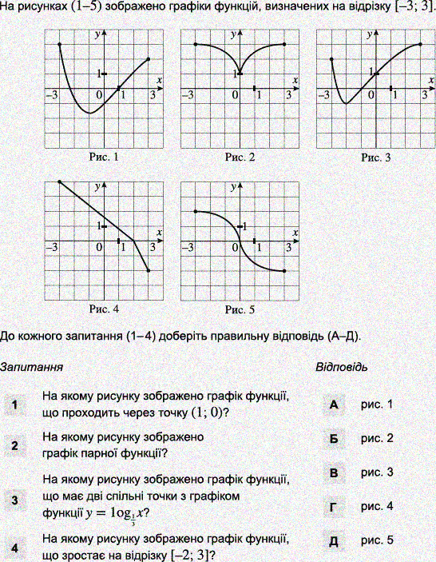

Slide 22
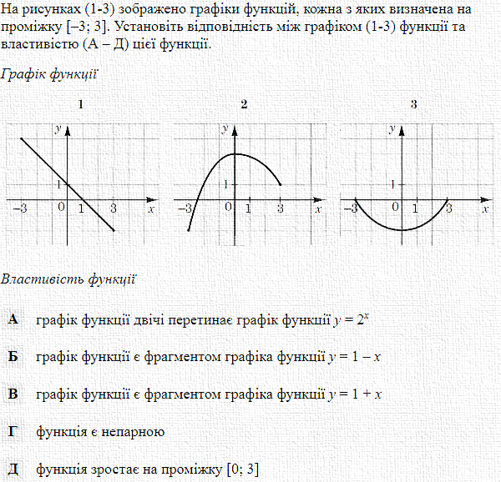

Slide 23
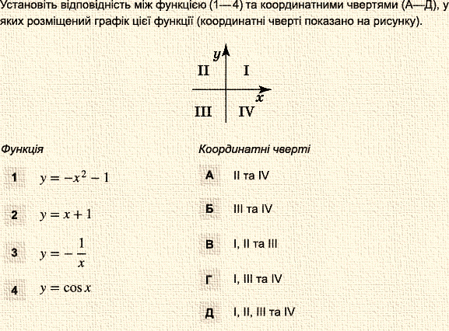

Slide 24
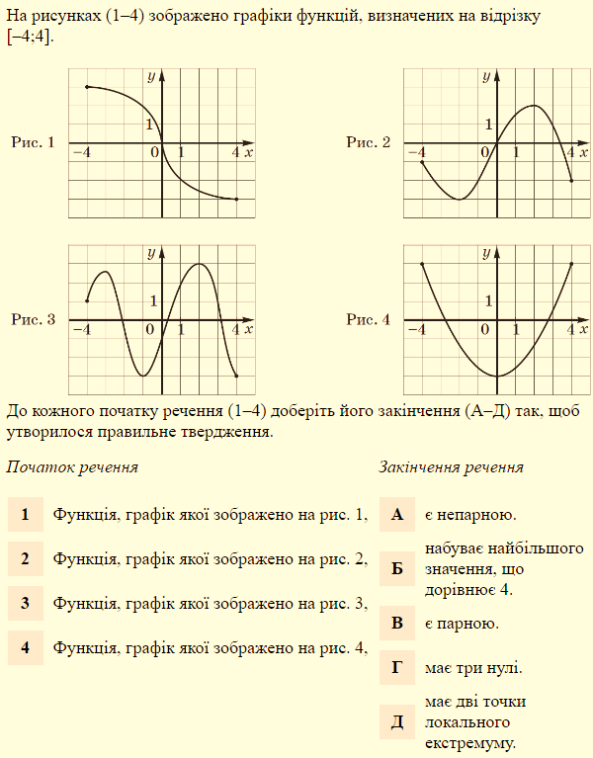

Slide 25
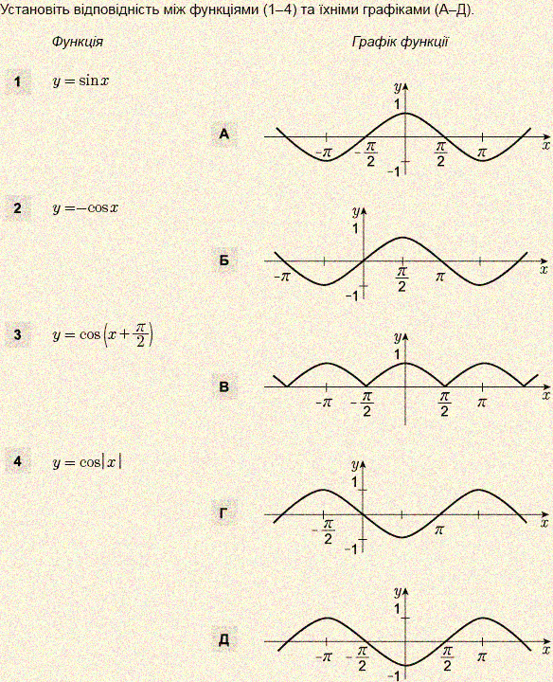

Slide 26
Домашнє завдання.
РОБОЧИЙ ЗОШИТ З МАТЕМАТИКИ Тема 7 ст. 80 Тест в moodle .

Slide 27
Дякую за увагу!

